Slide 1
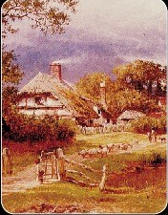

数据结构（C语言版）（第2版）
第7章
查找

Slide 2
数据结构
逻辑结构
线性结构（线性表、栈、队、串、数组）
非线性结构
物理（存储结构）
顺序结构
数据运算
插入运算
删除运算
修改运算
查找运算
排序运算
链式结构
树结构
图结构

Slide 3

目标
target
01
熟练掌握顺序表和有序表（折半查找）的查找算法及其性能分析方法；
熟练掌握二叉排序树的构造和查找算法及其性能分析方法；
掌握二叉排序树的插入算法，掌握二叉排序树的删除方法；
熟练掌握哈希函数（除留余数法）的构造
熟练掌握哈希函数解决冲突的方法及其特点
OPTION
02
OPTION
03
OPTION
04
OPTION
05
OPTION

Slide 4
目录导航
Contents
7.1
7.2
7.3
7.4
查找的基本概念
线性表的查找
树表的查找
哈希表的查找

Slide 5
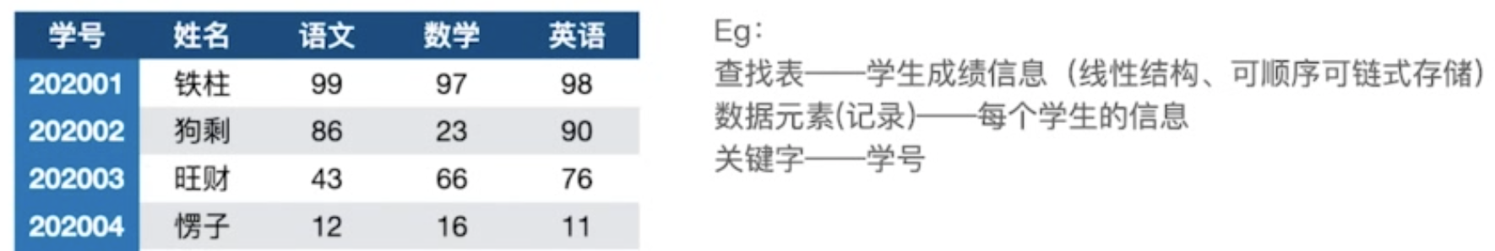
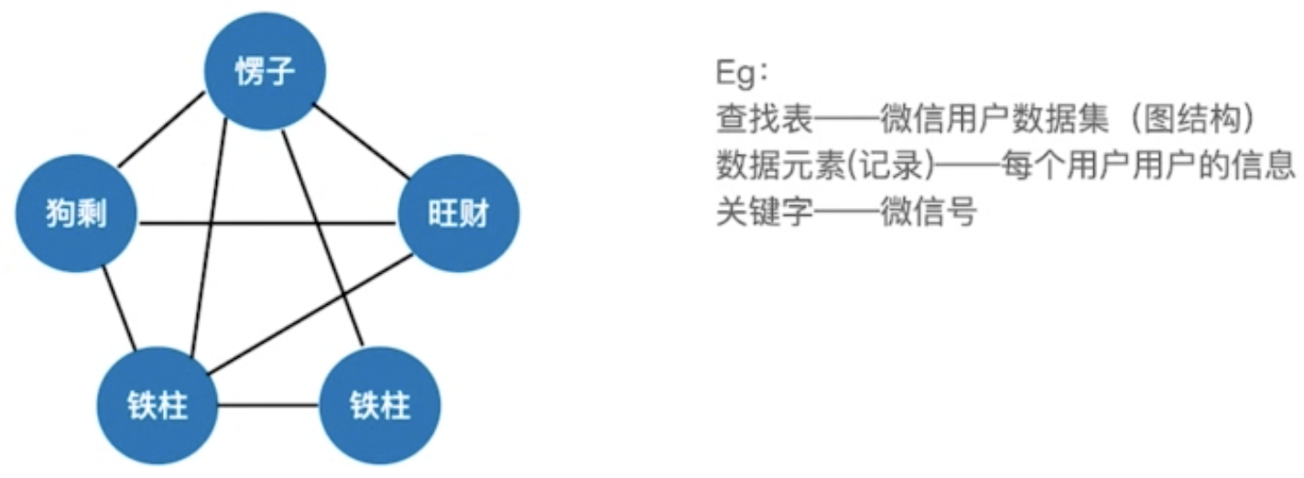
7.1 查找的基本概念
关键字(key)与主关键字(primary key)：数据元素中某个数据项的值。如果该关键字可以将所有的数据元素区别开来，也就是说可以唯一标识一个数据元素，则该关键字被称为主关键字，否则被称为次关键字(secondary key)。特别地，如果数据元素只有一个数据项，则数据元素的值即是关键字。
查找表(search table)：是由同一种类型的数据元素构成的集合。查找表中的数据元素是完全松散的，数据元素之间没有直接的联系。

Slide 6
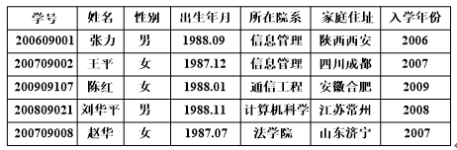
7.1 查找的基本概念
查找(searching)：根据关键字在特定的查找表中找到一个与给定关键字相同的数据元素的操作。如果在表中找到相应的数据元素，则称查找是成功的，否则，称查找是失败的。例如，表7.1中为学生学籍信息，如果要查找入学年份为“2008年”并且姓名是“刘华平”的学生，则可以先利用姓名将记录定位（如果有重名的），然后在入学年份中查找为“2008”的记录。
表7.1 学生学籍信息表

Slide 7
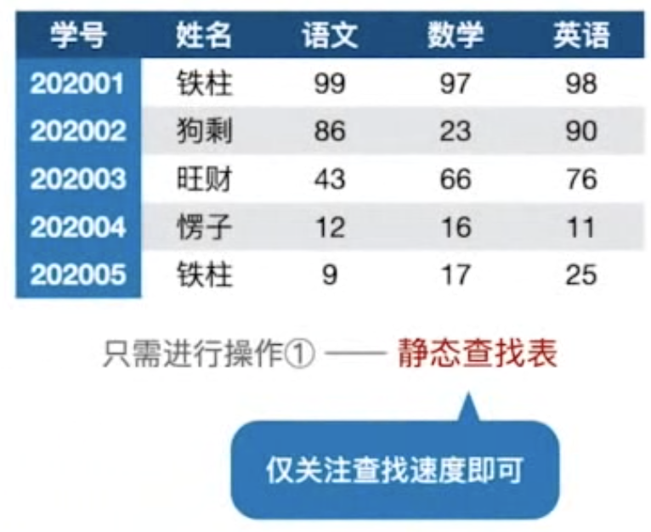
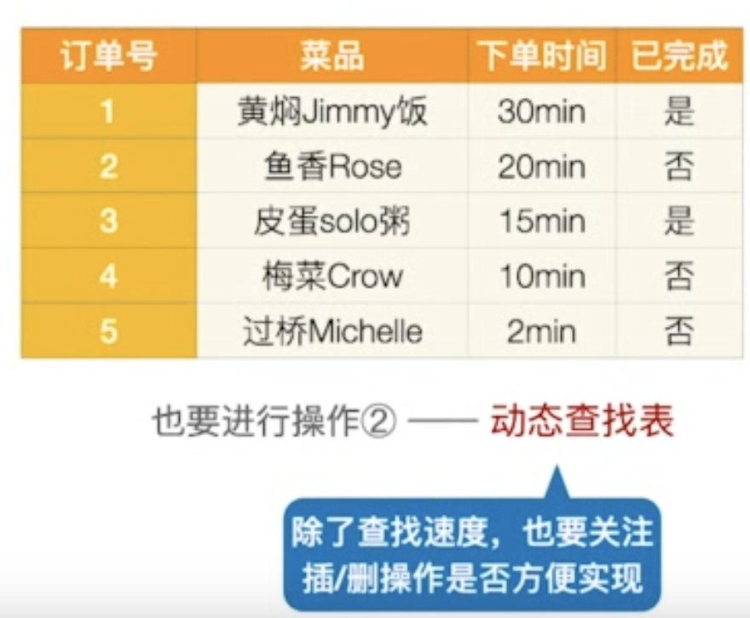
7.1 查找的基本概念
关键字（Key）与主关键字（Primary Key）：数据元素中某个数据项的值。如果该关键字可以将所有的数据元素区别开来，也就是说可以唯一标识一个数据元素，则该关键字被称为主关键字，否则被称为次关键字。特别地，如果数据元素只有一个数据项，则数据元素的值即是关键字。
静态查找（Static Search Table）：指的是仅仅在数据元素集合中查找是否存在与关键字相等的数据元素。在静态查找过程中的存储结构称为静态查找表。
动态查找（Dynamic Search Table）：在查找过程中，同时在数据元素集合中插入数据元素，或者在数据元素集合中删除某个数据元素，这样的查找称为动态查找。动态查找过程中所使用的存储结构称为动态查找表。

Slide 8
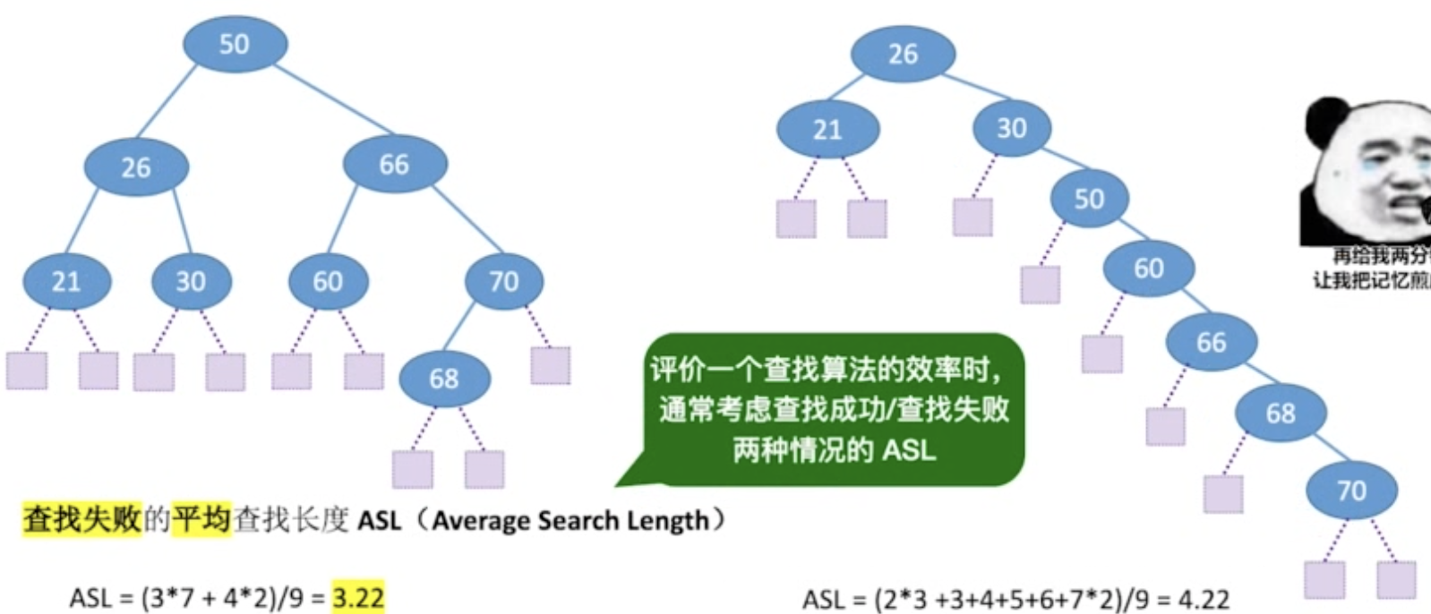
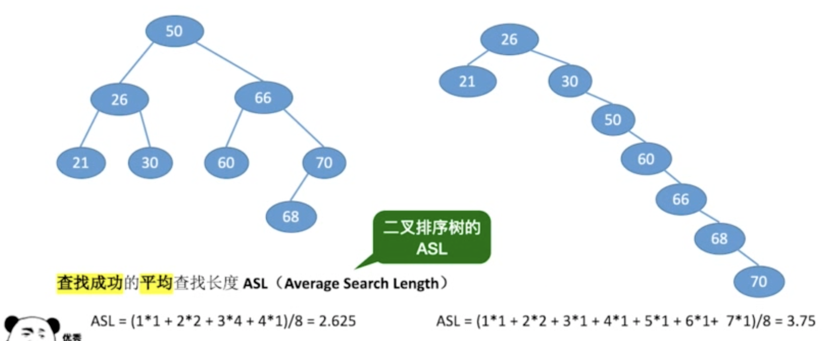
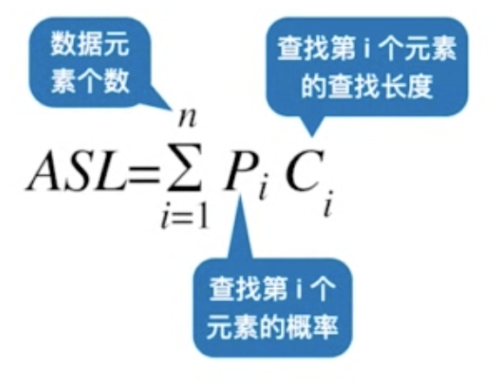
7.1 查找的基本概念
平均查找长度(average search length)：是指在查找过程中，需要比较关键字的平均次数，它是衡量查找算法的效率标准。平均查找长度的数学定义为：ASL= 。其中，P_{i}表示查找表中第i个数据元素的概率，C_{i}表示在找到第i个数据元素时，与关键字比较的次数。

Slide 9
查找的基本概念
是一种数据结构
查找表：由同一类型的数据元素（或记录）构成的集合
静态查找表：查找的同时对查找表不做修改操作（如插入和删除）
动态查找表：查找的同时对查找表具有修改操作
关键字：记录中某个数据项的值，可用来识别一个记录
主关键字：唯一标识数据元素
次关键字：可以标识若干个数据元素

Slide 10
查找算法的评价指标
关键字的平均比较次数，也称平均搜索长度ASL(Average Search Length)
n：记录的个数
pi：查找第i个记录的概率 ( 通常认为pi =1/n )
ci：找到第i个记录所需的比较次数

Slide 11
目录导航
Contents
7.1
7.2
7.3
7.4
查找的基本概念
线性表的查找
树表的查找
哈希表的查找

Slide 12
线性表的查找
一、顺序查找（线性查找）
二、折半查找（二分或对分查找）
三、分块查找

Slide 13
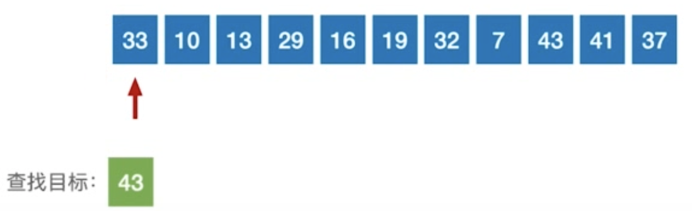
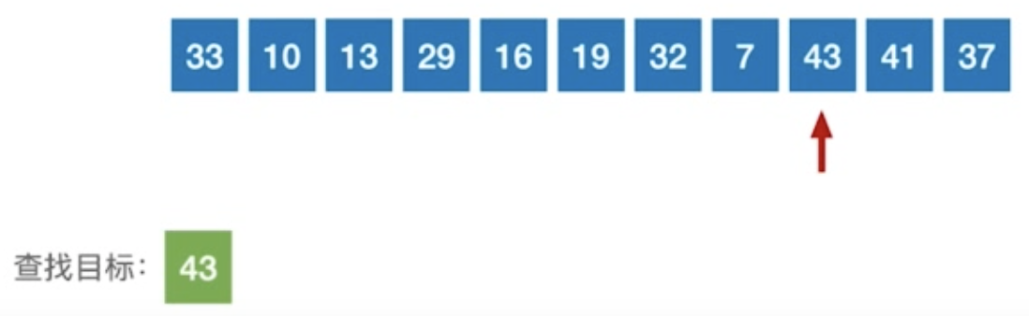
顺序查找
应用范围：
顺序表或线性链表表示的静态查找表
表内元素之间无序
顺序表的表示
typedef struct
{
ElemType *R; //表基址
int length; //表长
}SSTable;

Slide 14
在顺序表L中查找值为e的数据元素
int LocateELem(SqList L,ElemType e)
{
for (i=0;i< L.length;i++)
if (L.elem[i]==e) return i+1;
return 0;
}
改进：把待查关键字key存入表头（“哨兵”），从后向前逐个比较，可免去查找过程中每一步都要检测是否查找完毕，加快速度。

Slide 15
在顺序表L中查找值为e的数据元素
int Search_Seq( SSTable ST , KeyType key )
{
//若成功返回其位置信息，否则返回0
ST.R[0].key =key;
for( i=ST.length; ST.R[ i ].key!=key; - - i );
//不用for(i=n; i>0; - -i) 或 for(i=1; i<=n; i++)
return i;
}

Slide 16
顺序查找的性能分析
空间复杂度：一个辅助空间。
时间复杂度：
1) 查找成功时的平均查找长度
设表中各记录查找概率相等
ASLs(n)=(1+2+ ... +n)/n =(n+1)/2
2)查找不成功时的平均
查找长度 ASLf =n+1

Slide 17
顺序查找算法有特点
算法简单，对表结构无任何要求（顺序和链式）
n很大时查找效率较低
改进措施：非等概率查找时，可按照查找概率进行排序。

Slide 18
练习:判断对错
n个数存在一维数组A[1..n]中，在进行顺序查找时，这n个数的排列有序或无序其平均查找长度ASL不同。
查找概率相等时，ASL相同；
查找概率不等时，如果从前向后查找，则按查找概率由大到小排列的有序表其ASL要比无序表ASL小。

Slide 19
折半查找
若k==R[mid].key，查找成功
若k<R[mid].key，则high=mid-1
若k>R[mid].key，则low=mid+1
1 2 3 4 5 6 7 8 9 10 11
找21
5 13 19 21 37 56 64 75 80 88 92
low
mid
high
1 2 3 4 5 6 7 8 9 10 11
5 13 19 21 37 56 64 75 80 88 92
low
mid
high
1 2 3 4 5 6 7 8 9 10 11
5 13 19 21 37 56 64 75 80 88 92
low
mid
high

Slide 20
折半查找
若k==R[mid].key，查找成功
若k<R[mid].key，则high=mid-1
若k>R[mid].key，则low=mid+1
1 2 3 4 5 6 7 8 9 10 11
找70
5 13 19 21 37 56 64 75 80 88 92
low
mid
high
1 2 3 4 5 6 7 8 9 10 11
5 13 19 21 37 56 64 75 80 88 92
low
mid
high
1 2 3 4 5 6 7 8 9 10 11
5 13 19 21 37 56 64 75 80 88 92
low
mid
high

Slide 21
直至low>high时，查找失败
1 2 3 4 5 6 7 8 9 10 11
5 13 19 21 37 56 64 75 80 88 92
low
high
mid
1 2 3 4 5 6 7 8 9 10 11
5 13 19 21 37 56 64 75 80 88 92
high
low

Slide 22
折半查找（非递归算法）
01
设表长为n，low、high和mid分别指向待查元素所在区间的上界、下界和中点,k为给定值
OPTION
02
初始时，令low=1,high=n,mid= (low+high)/2✗
OPTION
03
让k与mid指向的记录比较
若k==R[mid].key，查找成功
若k<R[mid].key，则high=mid-1
若k>R[mid].key，则low=mid+1
OPTION
04
重复上述操作，直至low>high时，查找失败
OPTION

Slide 23
【算法描述】-算法7.3
int Search_Bin(SSTable ST,KeyType key)
{
//若找到，则函数值为该元素在表中的位置，否则为0
low=1;high=ST.length; while(low<=high){
mid=(low+high)/2;
if(key==ST.R[mid].key) return mid;
else if(key<ST.R[mid].key) high=mid-1; //前一子表查找
else low=mid+1; //后一子表查找
} return 0; //表中不存在待查元素
}

Slide 24
折半查找（递归算法）
int Search_Bin (SSTable ST, keyType key, int low, int high)
{
if(low>high) return 0; //查找不到时返回0
mid=(low+high)/2;
if(key等于ST.elem[mid].key) return mid;
else if(key小于ST.elem[mid].key)
……..//递归
else……. //递归
}

Slide 25

折半查找（递归算法）
Facebook
- Software Engineer position
Given the numbers 1 to 1000, what is the minimum number of guesses needed to find a specific number, if you are given the hint "higher" or "lower" for each guess you make ??

Slide 26
折半查找的性能分析－判定树
1 2 3 4 5 6 7 8 9 10 11
5 13 19 21 37 56 64 75 80 88 92
6
1
<
=
>
2
3
9
1
4
7
10
内结点
-1
2
3-4
5
6-7
8
9-10
11
h
1-2
2-3
4-5
5-6
7-8
8-9
10-11
11-
外结点
若所有结点的空指针域设置为一个指向一个方形结点的指针，称方形结点为判定树的外部结点；对应的，圆形结点为内部结点。

Slide 27
练习
假定每个元素的查找概率相等，求查找成功时的平均查找长度。
6
1
<
=
>
2
3
9
1
4
7
10
内结点
-1
2
3-4
5
6-7
8
9-10
11
h
1-2
2-3
4-5
5-6
7-8
8-9
10-11
11-
外结点
ASL＝1/11*(1*1＋2×2＋4×3+4*4 )＝33/11=3

Slide 28
练习
6
1
<
=
>
2
3
9
1
4
7
10
内结点
-1
2
3-4
5
6-7
8
9-10
11
h
1-2
2-3
4-5
5-6
7-8
8-9
10-11
11-
外结点
查找成功时比较次数：为该结点在判定树上的层次数，不超过树的深度 d = ⎣ log₂ n ⎦ + 1
查找不成功的过程就是走了一条从根结点到外部结点的路径d或d-1。

Slide 29
折半查找的性能分析
查找过程
每次将待查记录所在区间缩小一半，比顺序查找效率高,时间复杂度O(log2 n)
适用条件
采用顺序存储结构的有序表，不宜用于链式结构

Slide 30
分块查找（块间有序，块内无序）
分块有序，即分成若干子表，要求每个子表中的数值都比后一块中数值小（但子表内部未必有序）。
然后将各子表中的最大关键字构成一个索引表，表中还要包含每个子表的起始地址（即头指针）。
索引表
最大关键字
22 | 48 | 86
起始地址
1 | 7 | 13
22
86
22 | 12 | 13 | 8 | 9 | 20 | 33 | 42 | 44 | 38 | 24 | 48 | 60 | 58 | 74 | 49 | 86 | 53
48
第1块
第2块
第3块

Slide 31
分块查找过程
① 对索引表使用折半查找法（因为索引表是有序表）；
② 确定了待查关键字所在的子表后，在子表内采用顺序查找法（因为各子表内部是无序表）；

Slide 32
分块查找性能分析
查找效率：ASL=L_{b}+L_{w}
对索引表查找的ASL
对块内查找的ASL
S为每块内部的记录个数，n/s即块的数目
例如，当n=9，s=3时，ASL_{bs}=3.5,而折半法为3.1,顺序法为5

Slide 33
分块查找优缺点
优点：插入和删除比较容易，无需进行大量移动。
缺点：要增加一个索引表的存储空间并对初始索引表进行排序运算。
适用情况：如果线性表既要快速查找又经常动态变化，则可采用分块查找。

Slide 34
目录导航
Contents
7.1
7.2
7.3
7.4
查找的基本概念
线性表的查找
树表的查找
哈希表的查找

Slide 35
树表的查找
二叉排序树
平衡二叉树
B-树
B⁺树
键树
表结构在查找过程中动态生成
对于给定值key
若表中存在，则成功返回；
否则插入关键字等于key 的记录

Slide 36
二叉排序树
二叉排序树或是空树，或是满足如下性质的二叉树：
若其左子树非空，则左子树上所有结点的值均小于根结点的值；
若其右子树非空，则右子树上所有结点的值均大于等于根结点的值；
其左右子树本身又各是一棵二叉排序树

Slide 37
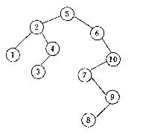
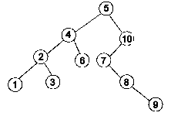
练习
下列图形中，哪个不是二叉排序树 ？

Slide 38
练习
中序遍历二叉排序树后的结果有什么规律？
45
12
53
3
37
100
61
24
90
78
3，12，24，37，45，53，61，78，90，100
递增
得到一个关键字的递增有序序列

Slide 39
二叉排序树的操作－查找
122
若查找的关键字等于根结点，成功
否则
若小于根结点，查其左子树
若大于根结点，查其右子树
在左右子树上的操作类似
99
250
110
200
300
105
230
216

Slide 40
【算法思想】
（1）若二叉排序树为空，则查找失败，返回空指针。
（2）若二叉排序树非空，将给定值key与根结点的关键字T->data.key进行比较：
若key等于T->data.key，则查找成功，返回根结点地址；
若key小于T->data.key，则进一步查找左子树；
若key大于T->data.key，则进一步查找右子树。

Slide 41
【算法描述】
BSTree SearchBST(BSTree T,KeyType key)
{
if((!T) || key==T->data.key) return T;
else if (key<T->data.key) return SearchBST(T->lchild,key); //在左子树中继续查找
else return SearchBST(T->rchild,key); //在右子树中继续查找
} // SearchBST

Slide 42
二叉排序树的操作－插入
若二叉排序树为空，则插入结点应为根结点否则，继续在其左、右子树上查找
树中已有，不再插入
树中没有，查找直至某个叶子结点的左子树或右子树为空为止，则插入结点应为该叶子结点的左孩子或右孩子
插入的元素一定在叶结点上

Slide 43
二叉排序树的操作－插入
插入结点20
45
12
53
3
37
100
61
24
90
20
78

Slide 44
二叉排序树的操作－生成
从空树出发，经过一系列的查找、插入操作之后，可生成一棵二叉排序树
{10， 18， 3， 8， 12， 2， 7}
10
10
10
10
10
10
10
18
3
18
3
18
3
18
3
18
3
18
8
8
12
2
8
12
2
8
12
7

Slide 45
二叉排序树的操作－生成
不同插入次序的序列生成不同形态的二叉排序树
40，24，12，37，55
12，24，37，40，55
12
40
24
24
55
37
12
37
40
55

Slide 46
二叉排序树的操作－删除
将因删除结点而断开的二叉链表重新链接起来
防止重新链接后树的高度增加

Slide 47
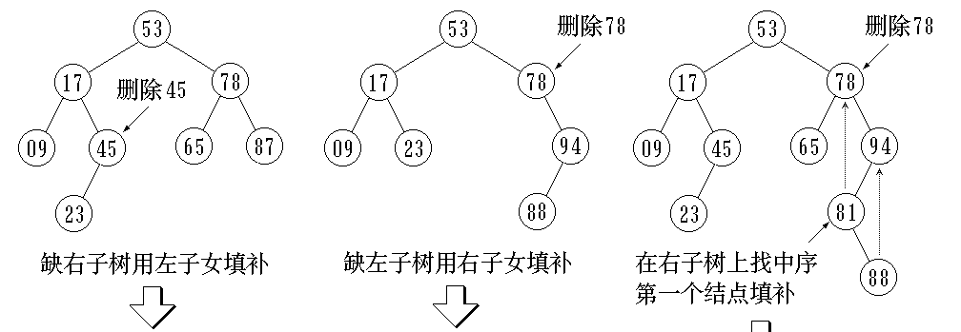
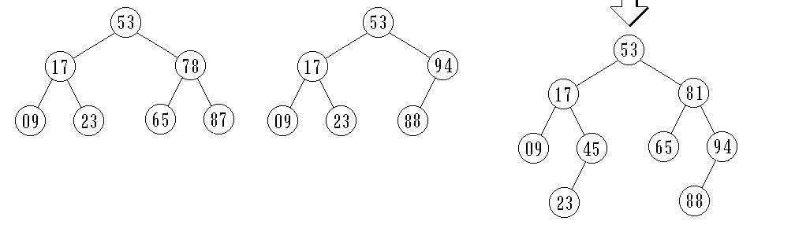
二叉排序树的操作－删除

Slide 48
二叉排序树的操作－删除
删除叶结点，只需将其双亲结点指向它的指针清零，再释放它即可。
被删结点缺右子树，可以拿它的左子女结点顶替它的位置，再释放它。
被删结点缺左子树，可以拿它的右子女结点顶替它的位置，再释放它。
被删结点左、右子树都存在，可以在它的右子树中寻找中序下的第一个结点(关键码最小),用它的值填补到被删结点中，再来处理这个结点的删除问题。

Slide 49
查找的性能分析
12
40
24
24
55
37
12
37
40
55
第i层结点需比较i次。在等概率的前提下，上述两图的平均查找长度为：

Slide 50
查找的性能分析
平均查找长度和二叉树的形态有关，即，
最好：log₂n（形态匀称，与二分查找的判定树相似）
最坏: （n+1)/2（单支树）
12
40
24
24
55
37
12
37
40
55

Slide 51
查找的性能分析
问题：如何提高二叉排序树的查找效率？
尽量让二叉树的形状均衡
平衡二叉树
左、右子树是平衡二叉树；
所有结点的左、右子树深度之差的绝对值≤ 1
平衡因子：该结点左子树与右子树的高度差

Slide 52
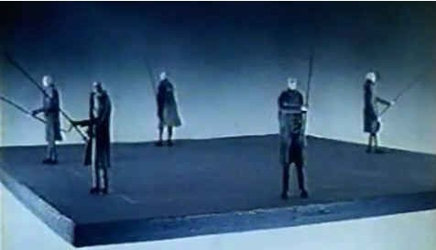
1989奥斯卡是最佳短片奖--《Balance》
世界需要平衡，破坏平衡的一方，也许会一时很强势的称霸，最终的结局逃不过孤立和落空

Slide 53
1989奥斯卡是最佳短片奖--《Balance》
任一结点的平衡因子只能取：-1、0 或 1；如果树中任意一个结点的平衡因子的绝对值大于1，则这棵二叉树就失去平衡，不再是AVL树；
对于一棵有n个结点的AVL树，其高度保持在O(log₂n)数量级，ASL也保持在O(log₂n)量级。

Slide 54
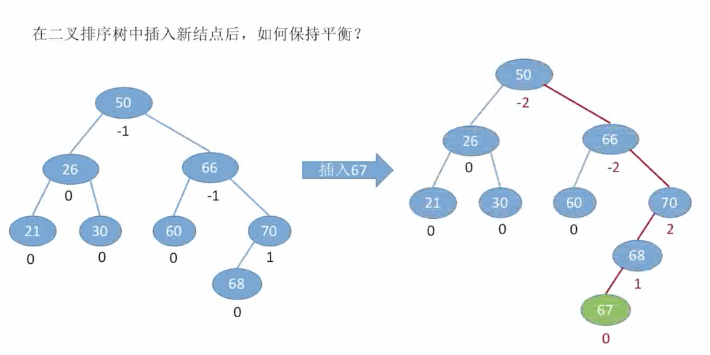
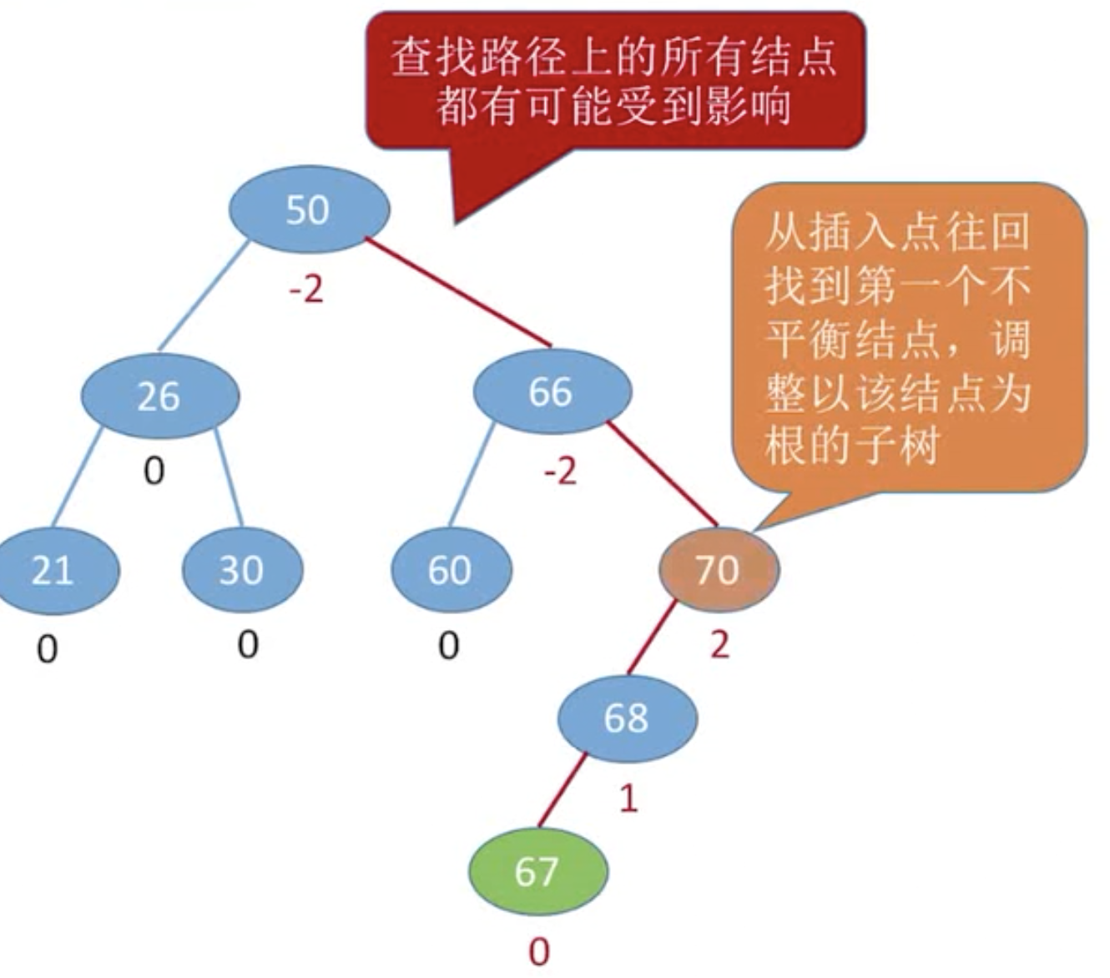
平衡二叉树的插入
每次调整的对象是都是“最小不平衡子树”

Slide 55
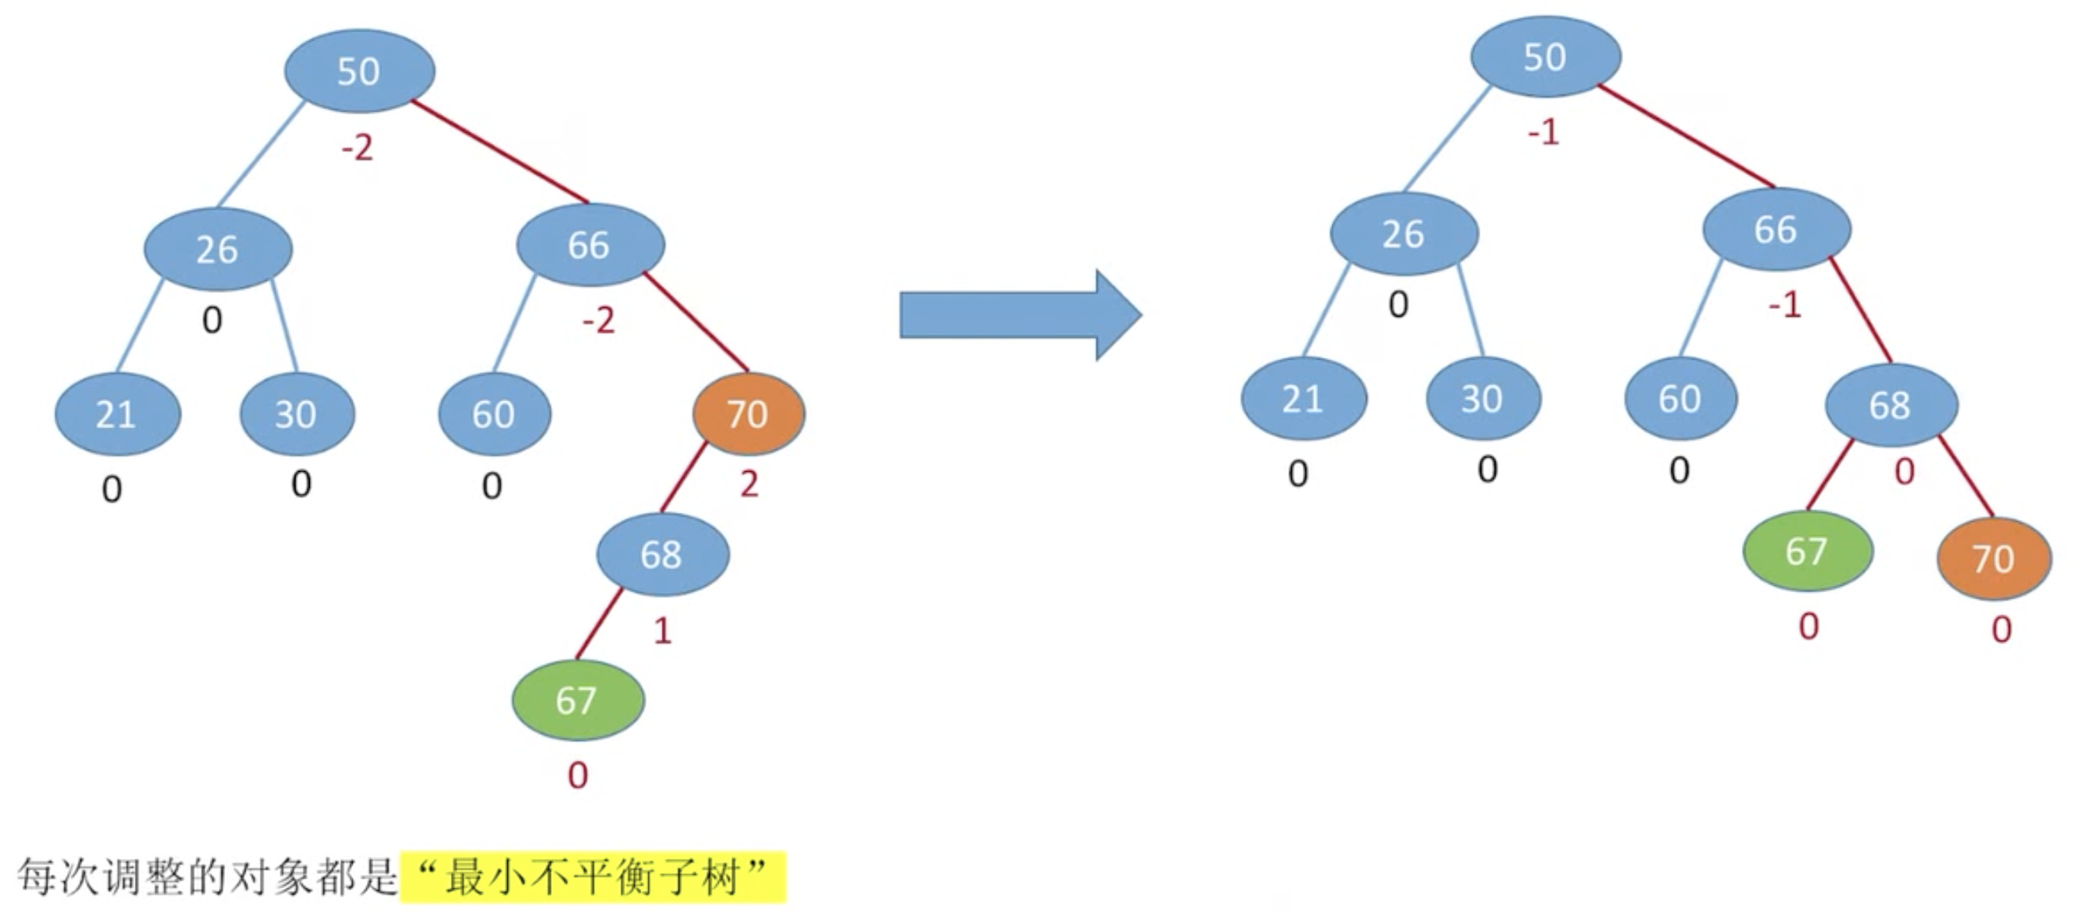
平衡二叉树的插入

Slide 56
练习：判断下列二叉树是否AVL树？
-1
2
1
-1
-1
0
0
0
1
0
1
0
0
(a) 平衡树 (b) 不平衡树

Slide 57
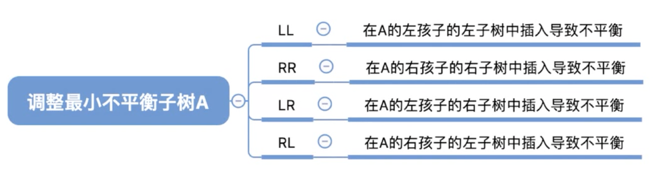
练习：判断下列二叉树是否AVL树？
如果在一棵AVL树中插入一个新结点，就有可能造成失衡，此时必须重新调整树的结构，使之恢复平衡。我们称调整平衡过程为平衡旋转。
LL平衡旋转
RR平衡旋转
LR平衡旋转
RL平衡旋转
保证二叉排序树的次序不变

Slide 58
练习：判断下列二叉树是否AVL树？
1）LL平衡旋转：
若在A的左子树的左子树上插入结点，使A的平衡因子从1增加至2，需要进行一次顺时针旋转。
(以B为旋转轴）
A
B
B
C
C
A
2）RR平衡旋转：
若在A的右子树的右子树上插入结点，使A的平衡因子从-1增加至-2，需要进行一次逆时针旋转。
(以B为旋转轴）
A
B
B
A
C
C

Slide 59
练习：判断下列二叉树是否AVL树？
3）LR平衡旋转：
若在A的左子树的右子树上插入结点，使A的平衡因子从1增加至2，需要先进行逆时针旋转，再顺时针旋转。
(以插入的结点C为旋转轴）
A
A
C
B
C
B
B
A
C
4）RL平衡旋转：
若在A的右子树的左子树上插入结点，使A的平衡因子从-1增加至-2，需要先进行顺时针旋转，再逆时针旋转。
(以插入的结点C为旋转轴）
A
A
B
C
C
B
A
B
C

Slide 60
练习
请将下面序列构成一棵平衡二叉排序树 （ 13，24，37，90，53）
0
24
需要RL平衡旋转(绕C先顺后逆）
0
13
-1
24
-1
13
-2
13
0
13
0
37
-1
37
-2
37
0
24
0
53
-1
24
需要RR平衡旋转
(绕B逆转,B为根）
0
37
0
90
1
90
0
37
0
90
0
53
0
53
0
37
0
90

Slide 61
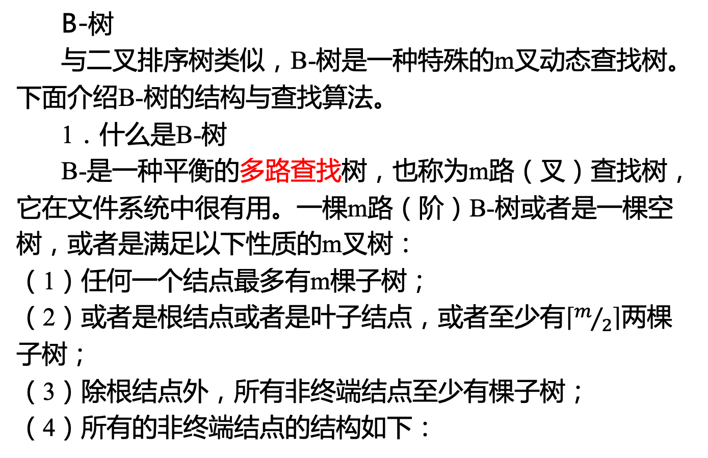
B-树与B+树
B-树
与二叉排序树类似，B-树是一种特殊的m叉动态查找树。下面介绍B-树的结构与查找算法。
1．什么是B-树
B-是一种平衡的多路查找树，也称为m路（叉）查找树，它在文件系统中很有用。一棵m路（阶）B-树或者是一棵空树，或者是满足以下性质的m叉树：
（1）任何一个结点最多有m棵子树；
（2）或者是根结点或者是叶子结点，或者至少有$\left\lceil m/2\right\rceil$两棵子树；
（3）除根结点外，所有非终端结点至少有棵子树；
（4）所有的非终端结点的结构如下：

Slide 62
B-树与B+树
其中，n为结点中关键字的个数，-1≤n≤m-1，Pi为指向子树根结点的指针，并且P_{i}指向子树的每个结点关键字都小于K_{i+1}(i=0,1,…,n-1)。
（5）所有叶子结点处于同一层次上，且不带信息（可以看作是外部结点或查找失败的结点，实际上这些结点不存在）。例如，一棵深度为4的4阶的B-树如下图所示。

Slide 63
B-树与B+树
2．B-树的查找
B-树的查找其实是对二叉排序树查找的扩展，与二叉排序树不同的地方是，B-树中每个结点有不止一棵子树。在B-树中查找某个结点时，需要先判断要查找的结点在哪棵子树上，然后在结点中逐个查找目标结点。B-树的类型描述如下：
#define m 4 /*B-树的阶数*/
typedef struct BTNode /*B-树类型定义*/
{
int keynum; /*每个结点中的关键字个数*/
struct BTNode *parent; /*指向双亲结点*/
KeyType data[m+1]; /*结点中关键字信息*/
struct BTNode *ptr[m+1]; /*指针向量*/
}BTNode,*BTree;

Slide 64
8.4 B-树与B+树
3．B-树的插入操作
在B-树上插入结点与在二叉树上插入结点类似，都是插入前后，保证B-树仍然是一棵排序树，即结点左子树中每个结点的关键字小于根结点的关键字，右子树结点的关键字大于根结点的关键字。但由于B-树结点中的关键字个数必须≥-1，因此每次插入一个关键字不是在树中添加一个叶子结点，而是首先在最低层的某个非终端结点中添加一个关键字，若该结点的关键字个数不超过m-1，则插入完成，否则对该结点进行分裂。

Slide 65
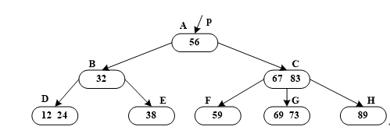
B-树与B+树
例如，下图为一棵3阶的B-树（省略了叶子结点），当给定一棵B-树的阶之后，就确定了这棵树的最少子树个数为和最多子树个数，确定了每个结点要求最少1个关键字，最多2个关键字。

Slide 66
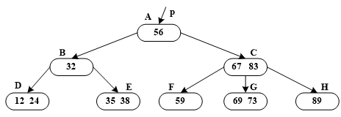
B-树与B+树
插入关键字35：首先需要从根结点开始，确定关键字42应插入的位置应该是结点E。因为插入后结点E中的关键字个数大于1（ -1）小于2（m-1），所以插入成功。插入后B-树如图所示。。

Slide 67
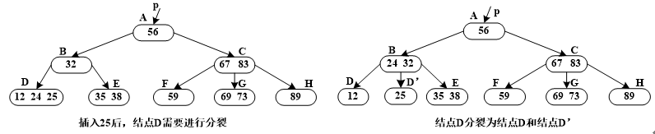
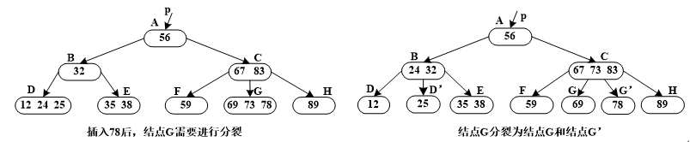
B-树与B+树
插入关键字25：
插入关键字78：

Slide 68
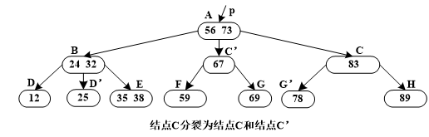
B-树与B+树
此时，结点C的关键字个数大于2，因此，需要将结点C进行分裂为两个结点。将中间的关键字73插入到双亲结点A中，关键字83保留在C中，关键字67被插入到新结点C’中，并使关键字56的右指针指向结点C’，关键字73的右指针指向结点C。结点C的分裂过程如下图所示。

Slide 69
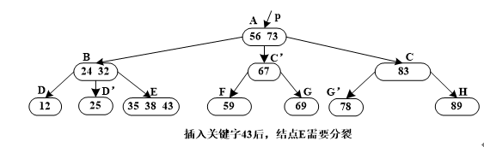
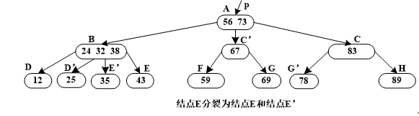
B-树与B+树
插入关键字43：

Slide 70
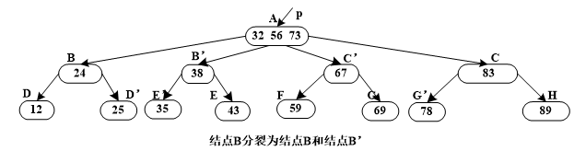
B-树与B+树
此时，结点B中的关键字个数大于2，需要进一步分解结点B，其中关键字32被插入到双亲结点A中，关键字24被保留在结点B中，关键字32被插入到新结点B’中，关键字24的左、右指针分别指向结点D和D’，关键字32的左、右指针分别指向结点E和E’。结点B被分裂的过程如图所示。

Slide 71
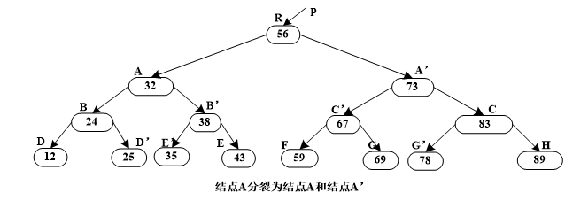
B-树与B+树
结点A被分裂的过程如图8.26所示。

Slide 72
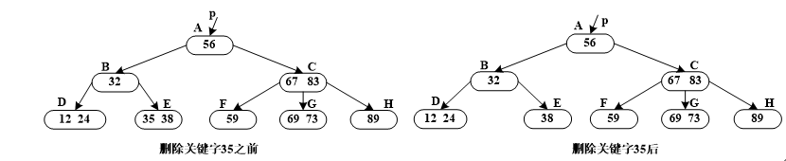

B-树与B+树
4．B-树的删除操作
B-树的删除操作可分为3种情况：
（1）要删除的关键字所在结点的关键字个数大于等于 $\left\lceil m/2\right\rceil$，则只需要将关键字Ki和对应的指针Pi从该结点中删除即可。因为删除该关键字后，该结点的关键字个数仍然不小于 -1。例如，图显示了从结点E中删除关键字35的情形。

Slide 73
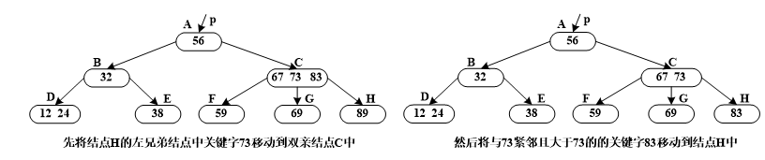
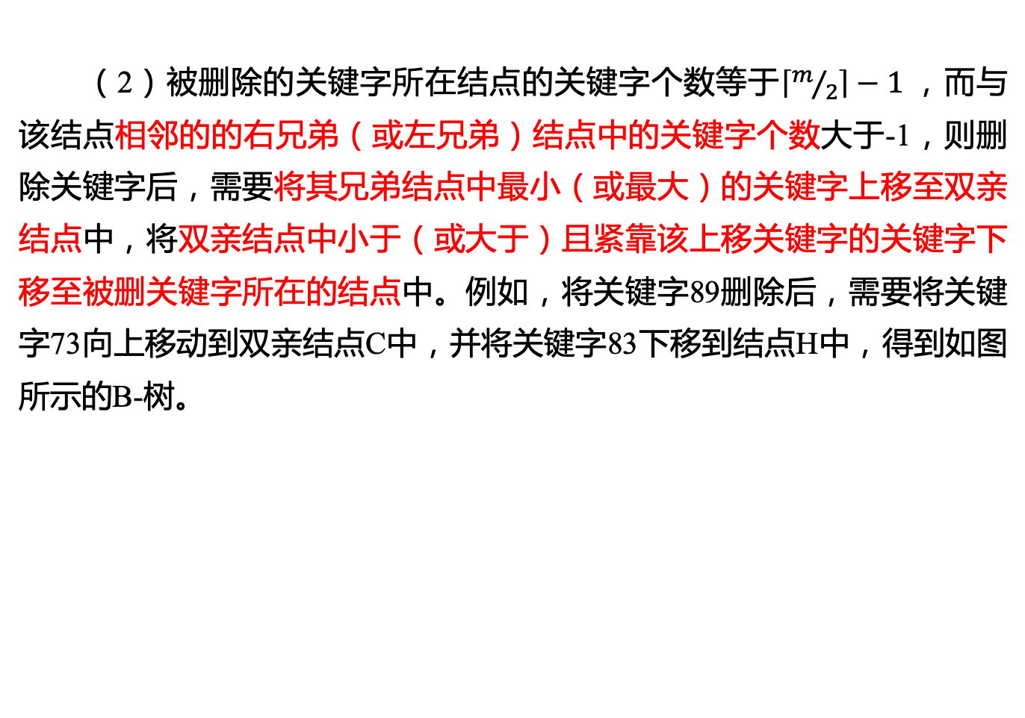
B-树与B+树
（2）被删除的关键字所在结点的关键字个数等于$\left\lceil m/2\right\rceil −1$，而与该结点相邻的的右兄弟（或左兄弟）结点中的关键字个数大于-1，则删除关键字后，需要将其兄弟结点中最小（或最大）的关键字上移至双亲结点中，将双亲结点中小于（或大于）且紧靠该上移关键字的关键字下移至被删关键字所在的结点中。例如，将关键字89删除后，需要将关键字73向上移动到双亲结点C中，并将关键字83下移到结点H中，得到如图所示的B-树。

Slide 74
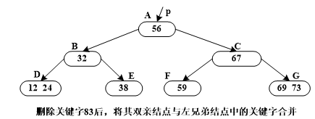

8.4 B-树与B+树
（3）被删除的关键字所在结点和其相邻的兄弟结点中的关键字个数均等于$\left\lceil m/2\right\rceil −1$，假设该结点有右兄弟，且其右兄弟结点地址由双亲结点中的指针P_{i}所指，则在删除关键字之后，它所在的结点中剩余的关键字和指针，加上双亲结点中的关键字K_{i}一起，合并到P_{i}所指的兄弟结点中。若没有右兄弟结点，则合并至左兄弟结点中。例如，将关键字83删除后，需要将关键字83的左兄弟结点的关键字69与其双亲结点中的关键字73合并到一起，得到如图8.29所示的B-树。

Slide 75
B-树与B+树
B+树
B+树是B-树的一种变型树。一棵m阶的B+树和m阶的B-树的差异在于：
（1）有n棵子树的结点必有n个关键字，即关键字个数与结点的子树个数相等；
（2）所有的叶子结点中包含了全部关键字的信息，及指向这些关键字记录的指针，且叶子结点本身依关键字的大小从小到大顺序链接。
（3）所有的非终端结点可以看成是索引部分，结点中仅含有其子树（根结点）中的最大（或最小）关键字。

Slide 76
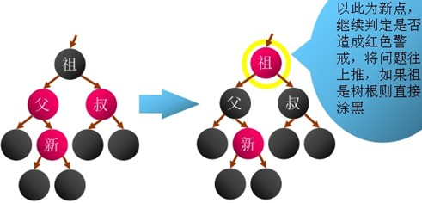
变种的AVL树－－红黑树

Slide 77


变种的AVL树－－红黑树
滚石乐队
红黑树之歌 The Red-Black Tree Song

Slide 78

变种的AVL树－－红黑树
红黑树之歌(The Red-Black Tree Song)
I see a brand new node
I want to paint it black.
We need a balanced tree,
we've got to paint it black.
I want to find my key in log n time -- thats all,
Rotating sub-trees 'round sure can be a ball.
I see a brand new node
I want to paint it black.
Can't have a lot of red nodes,
We must paint them black.
Unfortunately, coding them can be a bitch.
If we had half a brain to splay
trees we would switch.
I see a brand new node
I want to paint it black.
No time for AVL trees
we must paint it BLACK.
And if they're still confusing, you should have no fear.
Because outside
this class, of them you'll never hear.
I wanna paint 'em BLACK. Paint nodes black. Again and again.

Slide 79
红黑树定义
Red-Black tree, 简称RB-Tree
它是在1972年由鲁道夫·贝尔发明的，他称之为“对称二叉B树”，它现代的名字是在 Leo J. Guibas 和 Robert Sedgewick 于1978年写的一篇论文中获得的。
特点：利用对树中的结点 “红黑着色”的要求，降低了平衡性的条件，达到局部平衡，有着良好的最坏情况运行时间，它可以在O(log n)时间内做查找，插入和删除，这里的n是树中元素的数目。

Slide 80
红黑树的应用
C++ STL中的关联式容器：集合set、多重集合multiset、映射map、多重映射multimap
JAVA集合框架：TreeSet和TreeMap
在Linux内核中：用于组织虚拟区间的数据结构也是红黑树
代码参见：
linux/include/linux/rbtree.h
linux/lib/rbtree.c

Slide 81
红黑树的定义
平衡的扩充二叉搜索树，满足下面条件：
颜色特征
根特征
外部特征
内部特征
深度特征
1
2
3
4
5
每个结点为“黑色”或“红色”
根结点永远是“黑色”的
扩充外部叶结点都是空的“黑色”结点
“红色”结点的两个子结点都是“黑色”的，即：不允许两个连续的红色结点
对于每个结点，从该结点到其所有子孙叶结点的路径中所包含的黑色结点数量必须相同

Slide 82
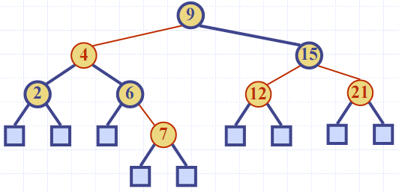
红黑树示例
树结点的结构
Key
Data
Color
parent
lchild
rchild

Slide 83
目录导航
Contents
7.1
7.2
7.3
7.4
查找的基本概念
线性表的查找
树表的查找
哈希表的查找

Slide 84
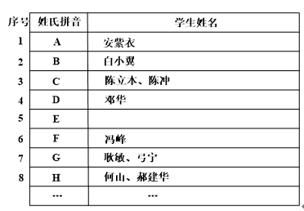
哈希表
什么是哈希表
如何在查找元素的过程中，不与给定的关键字进行比较，就能确定所查找元素的存放位置。这就需要在元素的关键字与元素的存储位置之间建立起一种对应关系，使得元素的关键字与唯一的存储位置对应。有了这种对应关系，在查找某个元素时，只需要利用这种确定的对应关系，由给定的关键字就可以直接找到该元素。用key表示元素的关键字，f表示对应关系，则f(key)表示元素的存储地址，将这种对应关系f称为哈希函数，利用哈希函数可以建立哈希表。哈希表也称为散列函数。
哈希表示例

Slide 85
哈希表的查找
基本思想：记录的存储位置与关键字之间存在对应关系，Loc(i)=H(keyi)
哈希函数
关键字
集合
hash
存储地址
集合
优点：查找速度极快O(1),查找效率与元素个数n无关

Slide 86

哈希表的查找
关键字
集合
hash
存储地址
集合

Slide 87
例1
若将学生信息按如下方式存入计算机，如：
将2001011810201的所有信息存入V[01]单元；
将2001011810202的所有信息存入V[02]单元；
……
将2001011810231的所有信息存入V[31]单元。
查找2001011810216的信息，可直接访问V[16]！

Slide 88
例2
数据元素序列(14，23，39，9，25，11)，若规定每个元素k的存储地址H（k）＝k，请画出存储结构图。
地址
…
9
…
11
…
14
…
23
24
25
…
39
…
内容
9
11
14
23
25
39

Slide 89
如何查找
地址
…
9
…
11
…
14
…
23
24
25
…
39
…
内容
9
11
14
23
25
39
根据哈希函数H（k）＝k
查找key=9,则访问H(9)=9号地址，若内容为9则成功；
若查不到，则返回一个特殊值，如空指针或空记录。

Slide 90
有关术语
哈希方法(杂凑法)
选取某个函数，依该函数按关键字计算元素的存储位置，并按此存放；
查找时，由同一个函数对给定值k计算地址，将k与地址单元中元素关键码进行比，确定查找是否成功。
哈希函数(杂凑函数)：哈希方法中使用的转换函数

Slide 91
有关术语
哈希表(杂凑表)：按上述思想构造的表
地址
…
9
…
11
…
14
…
23
24
25
…
39
…
内容
9
11
14
23
25
39
冲 突：不同的关键码映射到同一个哈希地址
key1 ≠ key2，但H(key1)=H(key2)
同义词：具有相同函数值的两个关键字

Slide 92
冲突现象举例
（14，23，39，9，25，11）
哈希函数：H(k)=k mod 7
0 1 2 3 4 5 6
6个元素用7个
地址应该足够!
14
23
39
9
25
H(14)=14%7=0
11
H(25)=25%7=4
H(11)=11%7=4
同义词
有冲突

Slide 93
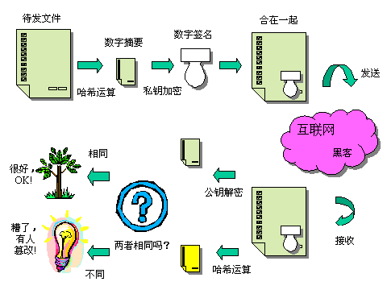
哈希函数在信息安全领域中的应用

Slide 94
MD5破解QQ密码
wmic全称Windows Management Instrumentation Command-line（Windows管理规范命令行），它提供了从命令行接口和批命令脚本执行系统管理的支持。通过它我们可以执行一些复杂的命令，从而更为有效地管理系统。
点击“开始”菜单→“运行”，输入“cmd”运行“命令提示符”，在其中输入如下命令“wmic process get”。第一次使用wmic时，它会提示你安装，安装过程只需几秒钟。

Slide 95
MD5破解QQ密码
点击QQ主界面下方的“QQ游戏”，游戏自动登录。
01
在“命令提示符”中输入“wmic process get>c:\123.txt”并回车。这条命令的作用是执行“wmic process get”命令并将结果保存在c盘的123.txt文件中。
02
03
打开此文件，按下“Ctrl”+“F” ，以“QQgame”为关键字进行搜索，在进程的末尾处会看见类似的语句：
START QQUIN:12345678 PWDHASH:
sjTC1t9/B5zJKZWg9u236g== INCOG:1。
04
将“PWDHASH”和“INCOG”之间的内容复制下来。这个就是QQ密码在经过MD5加密后再进行BASE64编码所得的结果。

Slide 96
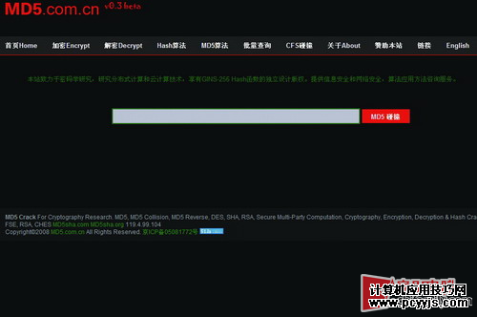
MD5破解QQ密码
打开MD5在线破解网站：www.md5.com.cn，在其中的文本框中输入刚才得到的密文，点击“MD5”碰撞就可以对密文进行解密了。

Slide 97
如何减少冲突
冲突是不可能避免的
构造好的哈希函数
制定一个好的解决冲突方案

Slide 98
哈希函数的构造方法
根据元素集合的特性构造
地址空间尽量小
均匀
直接定址法
数字分析法
平方取中法
折叠法
除留余数法
随机数法

Slide 99
直接定址法
Hash(key) = a·key + b (a、b为常数)
优点：
缺点：
以关键码key的某个线性函数值为哈希地址，不会产生冲突。
要占用连续地址空间，空间效率低。

Slide 100
直接定址法
例： {100，300，500，700，800，900}，
哈希函数Hash(key)=key/100
0 1 2 3 4 5 6 7 8 9
100
300
500
700
800
900

Slide 101
除留余数法 （最常用重点掌握）
Hash(key)=key mod p (p是一个整数)
关键：
技巧：
设表长为m，取p≤m且为质数
如何选取合适的p？

Slide 102
构造哈希函数考虑的因素
① 执行速度（即计算哈希函数所需时间）；
② 关键字的长度；
③ 哈希表的大小；
④ 关键字的分布情况；
⑤ 查找频率。

Slide 103
处理冲突的方法
1.开放定址法
2.链地址法

Slide 104
1.开放定址法（开地址法）
基本思想：有冲突时就去寻找下一个空的哈希地址，只要哈希表足够大，空的哈希地址总能找到，并将数据元素存入。
A
B
C
线性探测法
二次探测法
伪随机探测法

Slide 105
线性探测法
H_{i}=(Hash(key)+d_{i}) mod m ( 1≤i < m )
其中：m为哈希表长度
d_{i} 为增量序列 1，2，…m-1，且d_{i}=i
一旦冲突，就找下一个空地址存入

Slide 106
线性探测法
关键码集为 {47，7，29，11，16，92，22，8，3}，
设：哈希表表长为m=11；
哈希函数为Hash(key)=key mod 11
0 1 2 3 4 5 6 7 8 9 10
11
22
92
16
3
29
8
 |  |  | 47 |  |  |  | 7
△ ▲ △ △
① 47、7、11、16、92没有冲突
② Hash(29)=7，有冲突，由H₁=(Hash(29)+1) mod 11=8，哈希地址8为空，因此将29存入
③ 3 连续移动了两次

Slide 107
线性探测法的特点
优点：
缺点：
只要哈希表未被填满，保证能找到一个空地址单元存放有冲突的元素。
可能使第i个哈希地址的同义词存入第i+1个地址，这样本应存入第i+1个哈希地址的元素变成了第i+2个哈希地址的同义词，……，产生“聚集”现象，降低查找效率。
解决方案：二次探测法

Slide 108
二次探测法
关键码集为 {47，7，29，11，16，92，22，8，3}，
设： 哈希函数为Hash(key)=key mod 11
H_{i}=(Hash(key)±d_{i}) mod m
其中：m为哈希表长度，m要求是某个4k+3的质数；
d_{i}为增量序列 1²，-1²，2²，-2²，…，q²
0 1 2 3 4 5 6 7 8 9 10
11
22
3
47
92
16
7
29
8
△ ▲ △ △
Hash(3)=3，哈希地址冲突，由
H₁=(Hash(3)+1²) mod 11=4，仍然冲突；
H₂=(Hash(3)-1²) mod 11=2，找到空的哈希地址，存入。

Slide 109
伪随机探测法
H_{i}=(Hash(key)+d_{i}) mod m ( 1≤i < m )
其中：m为哈希表长度
d_{i} 为随机数

Slide 110
开放地址法建立哈希表步骤
step1 取数据元素的关键字key，计算其哈希函数值（地址）。若该地址对应的存储 空间还没有被占用，则将该元素存入；否则执行step2解决冲突。
step2 根据选择的冲突处理方法，计算关键字key的下一个存储地址。若下一个存储地址仍被占用，则继续执行step2，直到找 到能用的存储地址为止。

Slide 111
2.链地址法(拉链法）
基本思想：相同哈希地址的记录链成一单链表，m个哈希地址就设m个单链表，然后用用一个数组将m个单链表的表头指针存储起来，形成一个动态的结构
0 1 2 3 4 5 6 7 8 9 10 11 12
^
14
1
27
^
79
^
68
55
^
^
^
19
^
84
^
20
^
^
23
^
10
^
11
^

Slide 112
链地址法建立哈希表步骤
step1 取数据元素的关键字key，计算其哈希函数值（地址）。若该地址对应的链表为空，则将该元素插入此链表；否则执行step2解决冲突。
step2 根据选择的冲突处理方法，计算关键字key的下一个存储地址。若该地址对应的链表为不为空，则利用链表的前插法或后插法将该元素插入此链表。

Slide 113
链地址法建立哈希表步骤
链地址法的优点：
非同义词不会冲突，无“聚集”现象
链表上结点空间动态申请，更适合于表长不确定的情况

Slide 114
哈希表的查找
给定值与关键字比较
给定k值
计算H(k)
Y
此地址为空
查找失败
N
Y
关键字==k
查找成功
N
按处理冲突
方法计算Hi

Slide 115
哈希表的查找
ASL=(1*6+2+3*3+4+9)/12=2.5
已知一组关键字(19,14,23,1,68,20,84,27,55,11,10,79)
哈希函数为：H(key)=key MOD 13, 哈希表长为m=16，
设每个记录的查找概率相等
(1) 用线性探测再散列处理冲突，即Hi=(H(key)+di) MOD m
0 1 2 3 4 5 6 7 8 9 10 11 12 13 14 15
14
1
68
27
55
19
20
84
79
23
11
10
1 2 1 4 3 1 1 3 9 1 1 3
H(19)=6
H(14)=1
H(27)=1 冲突，H1=(1+1)MOD16=2
冲突，H2=(1+2)MOD16=3
冲突，H3=(1+3)MOD16=4
H(23)=10
H(1)=1 冲突，H1=(1+1) MOD16=2
H(68)=3
H(20)=7

Slide 116
哈希表的查找
ASL=(1*6+2*4+3+4)/12=1.75
(2) 用链地址法处理冲突
关键字(19,14,23,1,68,20,84,27,55,11,10,79)
0 1 2 3 4 5 6 7 8 9 10 11 12
^
14
1
27
^
79
^
68
55
^
^
^
19
^
84
^
20
^
^
23
^
10
^
11
^

Slide 117
思考
关键字(19,14,23,1,68,20,84,27,55,11,10,79)
无序表
查找ASL?
有序表折半
查找ASL?

Slide 118
哈希表的查找效率分析
使用平均查找长度ASL来衡量查找算法，ASL取决于
哈希函数
处理冲突的方法
哈希表的装填因子
O(1)?
α 越大，表中记录数越多，说明表装得越满，发生冲突的可能性就越大，查找时比较次数就越多。

Slide 119
哈希表的查找效率分析
ASL与装填因子α有关！既不是严格的O(1)，也不是O(n)

Slide 120
几点结论
对哈希表技术具有很好的平均性能，优于一些传统的技术
链地址法优于开地址法
除留余数法作哈希函数优于其它类型函数

Slide 121
哈希表应用举例
编译器对标识符的管理多是采用哈希表
构造Hash函数的方法：
将标识符中的每个字符转换为一个非负整数
将得到的各个整数组合成一个整数（可以将第一个、中间的和最后一个字符值加在一起，也可以将所有字符的值加起来）
将结果数调整到0~M-1范围内，可以利用取模的方法，Ki%M（M为素数）

Slide 122
哈希表应用举例
【例1】将关键字序列(7,8,30,11,18,9,14)散列存储在散列表中，散列表的存储空间是一个下标从0开始的一维数组，散列函数为H(key)=(key*3) MOD 7，处理冲突采用线性探测再散列法，要求装填因子为0.7。
（1）请画出构造的散列表。
（2）分别计算等概率情况下查找成功和查找失败时的平均查找长度。
【分析】 （1）由题目已知条件装填因子 =0.7，可得到表长m为10。根据散列函数H(key)=(key*3) MOD 7和处理冲突方法构造哈希表。
对于关键字7，H(7)=7*3%7=0
对于关键字8，H(8)=8*3%7=3
对于关键字30，H(30)=30*3%7=6
对于关键字11，H(11)=11*3%7=5

Slide 123
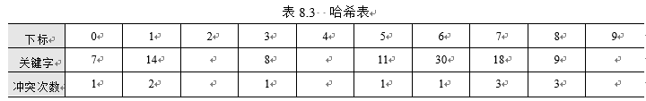
哈希表应用举例
对于关键字18，H(18)=18*3%7=5，冲突；利用线性探测再散列法处理冲突，d1=1，H1=(H(18)+1)%10=6，仍冲突；再次利用线性探测再散列法处理冲突，d2=2，H2=(H(18)+2)%10=7。
对于关键字9，H(9)=9*3%7=6，冲突；利用线性探测再散列法处理冲突，d₁=1，H₁=(H(9)+1)%10=7，仍冲突；再次利用线性探测再散列法处理冲突，d₂=2，H₂=(H(9)+2)%10=8。
对于关键字14，H(14)=14*3%7=0，冲突；利用线性探测再散列法处理冲突，d₁=1，H₁=(H(14)+1)%10=1。

Slide 124
哈希表应用举例
（2）查找成功时的平均查找长度为ASL_{成功}=(4*1+2*3+1*2)/7=12/7，查找失败时的平均查找长度为ASL_{失败}=(3+2+1+2+1+5+4+3+2+1)/10=24/10=12/5。
【例2】给定一组元素的关键字hash[]={23,35,12,56,123,39,342,90}，利用除留余数法和线性探测再散列法将元素存储在哈希表中，并查找给定的关键字，求解平均查找长度。
分析：主要考察哈希函数的构造方法、冲突解决的办法。算法实现主要包括几个部分：构建哈希表、在哈希表中查找给定的关键字、输出哈希表及求平均查找长度。关键字的个数是8个，假设哈希表的长度m为11，p为11。

Slide 125

哈希表应用举例
查找某个元素成功时的平均查找长度ASL成功= *(1*3+3+4*2+7*2)=3.5。
查找失败时的平均查找长度为ASL失败= *(1+9+8+7+6+5+4+3+2+1+1)=4.27。

Slide 126
POJ 3349 Snowflake Snow Snowflakes
ACM题目描述
A
B
写一个程序判断
是否有两片雪花
是否相同。
每片雪都有六个角，
每个角都有长度。如果
两片雪花相对应的角
的长度都相同，则认为
这两片雪是相同的。

Slide 127
POJ 3349 Snowflake Snow Snowflakes
输入
第一行为雪花数n(0<n<=100000)，接下来n行，每行描述一片雪花，包括六个整数，代表六个角的长度，其长度大于等于0，小于10000000，该六个整数都是按照时针顺序描述的，可以是顺序针，也可以是反时针，同时可以从任意位置开始，即1 2 3 4 5 6 和4 3 2 1 6 5可以认为是相同的雪花。

Slide 128
POJ 3349 Snowflake Snow Snowflakes
输出
1
如果所有的雪花都是不相同的，则输出
2
如果所有的雪花都是不相同的，则输出
3
如果所有的雪花都是不相同的，则输出
“No two snowflakes are alike.”，
如果存在两片雪花是相同的，则输出
“Twin snowflakes found.”。
4

Slide 129
POJ 3349 Snowflake Snow Snowflakes
解题思路
每片雪花有六个角，将六个角的长度累加，得到一个代表该雪花的总长度。初步设想是将总长度相同的雪花放在一起，如果要判断某片雪花，只要和总长度与它相同的组中的每片雪花进行比较，如果都不相同，就将该雪花也放入该组。
根据题意，雪花数最多可达100000片，而每两片雪花的比较次数最多可达12种，每种情况要比较6个数，如果采用逐个比较，则最多情况要求比较100000*100000*12*6=720000000000，即7200亿次，这显然是一个天大的数字。

Slide 130
POJ 3349 Snowflake Snow Snowflakes
解题思路
如果每个组都代表不同的总长度，由于雪花各个角的长度取值范围是0至10000000，则每片雪花的总长度取值范围达0至60000000，采用不同总长度设一个组，将要一个长度为60000000的数组，显然也是不合理的。

Slide 131
POJ 3349 Snowflake Snow Snowflakes
解题思路
采用一种折中的方案，取一个自定义的素数，尽可能大，但不又超大，如99991，即定义一个99991个空间的数组，将各雪花总长度与99991取模，作为该雪花的存放组，而每一个组采用升序链表存储。该方法即采用哈希查找方法，哈希函数为H(Key)=K%99991。
如果要判断某片雪花，先求得其总长度，并与99991取模，找到其所在的链表，在该链表找到总长与之相同的雪花进行比较，如果成功，直接输出并结束。如果总长度相同的全比较完而没有找到匹配的，则直接插入该处，以保持链表的升序。

Slide 132
参考代码
typedef struct node
{
int arm[6]; //六个角的长度
struct node *next;
int sum; //雪花六个角的总长度
}LNode;

Slide 133
参考代码
//判断是否有两片雪花相同，如果有，返回1，
否则返回0并插入该雪花
int isOk(LNode *p,int loc){
用b数组存放p的排序结果
while(链表中总长度不大于p的每片雪花q) {
如果总长度不相同，直接比较下一个
如果总长相同，则作如下操作
用a存放q的排序结果
如果a与b相同，则轮换进行比较，相同则返回1
如果a与b不相同，则比较下一个
}
//如果前面没有返回，则插入该结点并保持有序
return 0;
}

Slide 134
小结
01
熟练掌握顺序表和有序表（折半查找）的查找算法及其性能分析方法；
熟练掌握二叉排序树的构造和查找算法及其性能分析方法；
熟练掌握二叉排序树的插入算法，掌握删除方法；
掌握平衡二叉树的定义
熟练掌握哈希函数（除留余数法）的构造
熟练掌握哈希函数解决冲突的方法及其特点
开放地址法（线性探测法、二次探测法）
链地址法
给定实例计算平均查找长度ASL，ASL依赖于装填因子α
OPTION
02
OPTION
03
OPTION
04
OPTION
05
OPTION
06
OPTION

